Slide 1


Slide 2




Bonjour les enfants ! La leçon de français commence maintenant. Soyez attentifs.

Slide 3


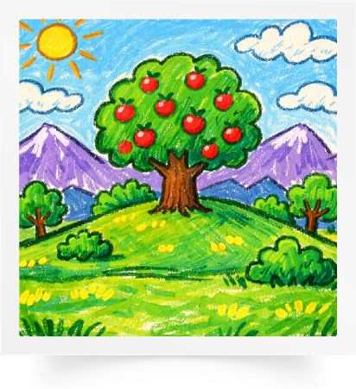
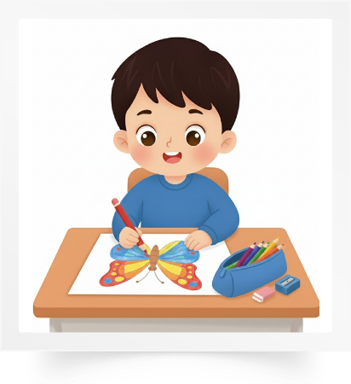


Répétons ensemble : La lecture – L’écriture – Le dessin – Le coloriage – Un jouet – Des lacets.
La lecture
L’écriture
Le dessin
Une histoire
Un jouet
Des lacets

Slide 4

Qui veut passer au tableau pour nommer les images ?

Slide 5




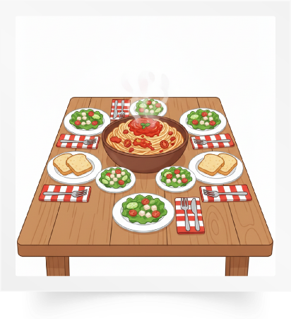

Répétons ensemble.
Le boulanger
Le nez
Un bonnet
Violet
Le dîner
Le goûter

Slide 6
Qui veut passer au tableau pour nommer les images ?

Slide 7
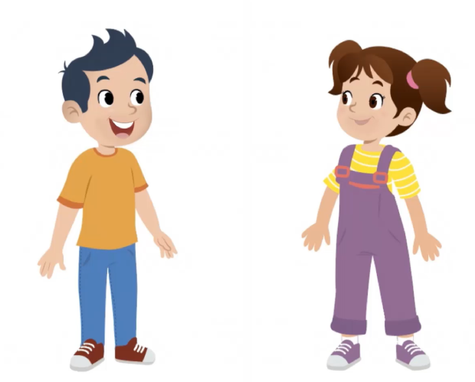
Maintenant, on passe à l’activité de l’oral. Nous allons apprendre à poser une question avec Majd et Nada.

Slide 8

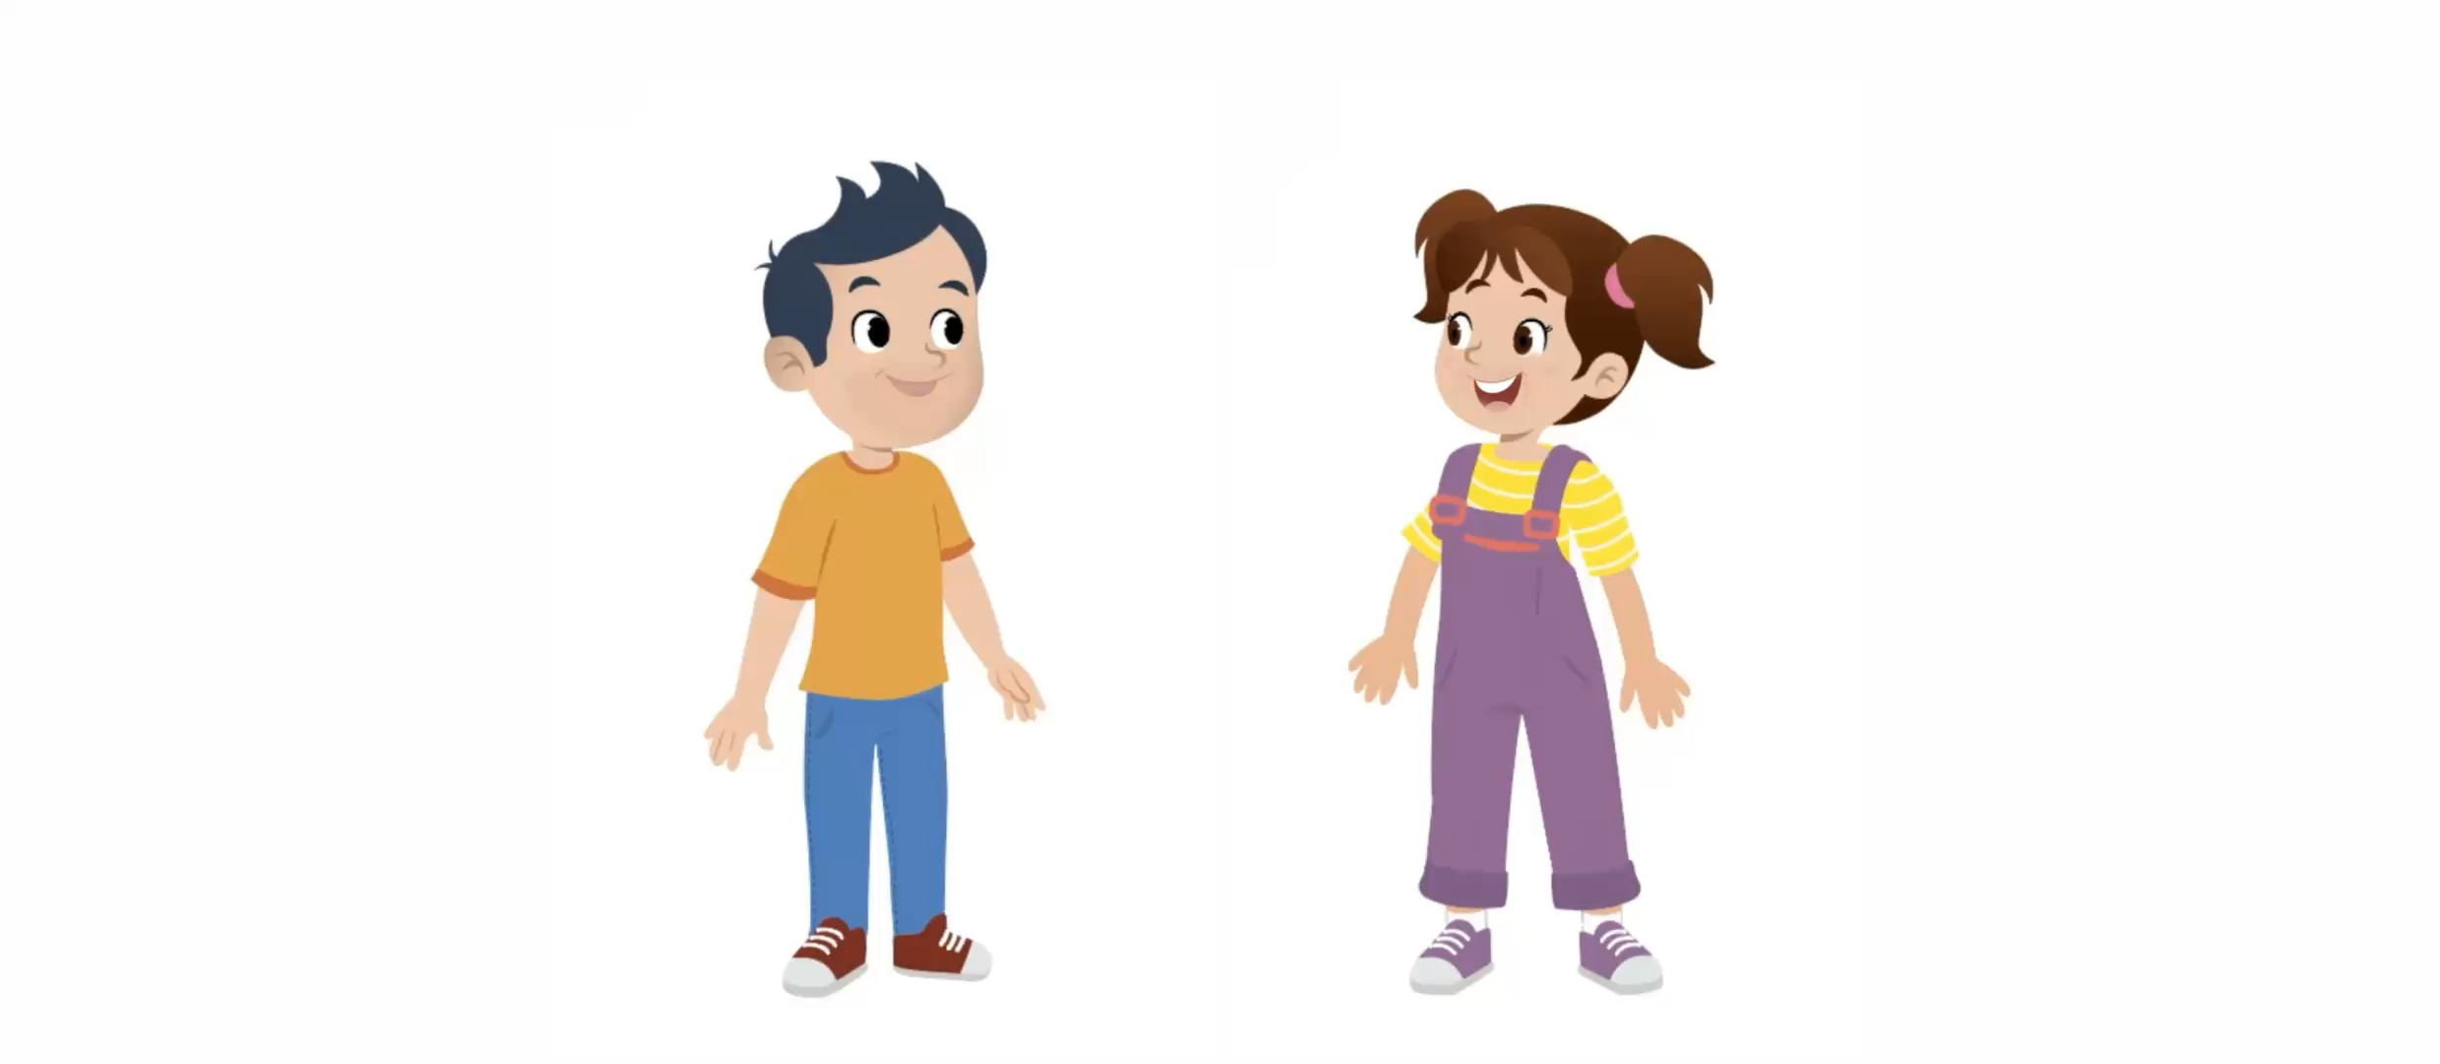

Lecture de la vidéo

Slide 9

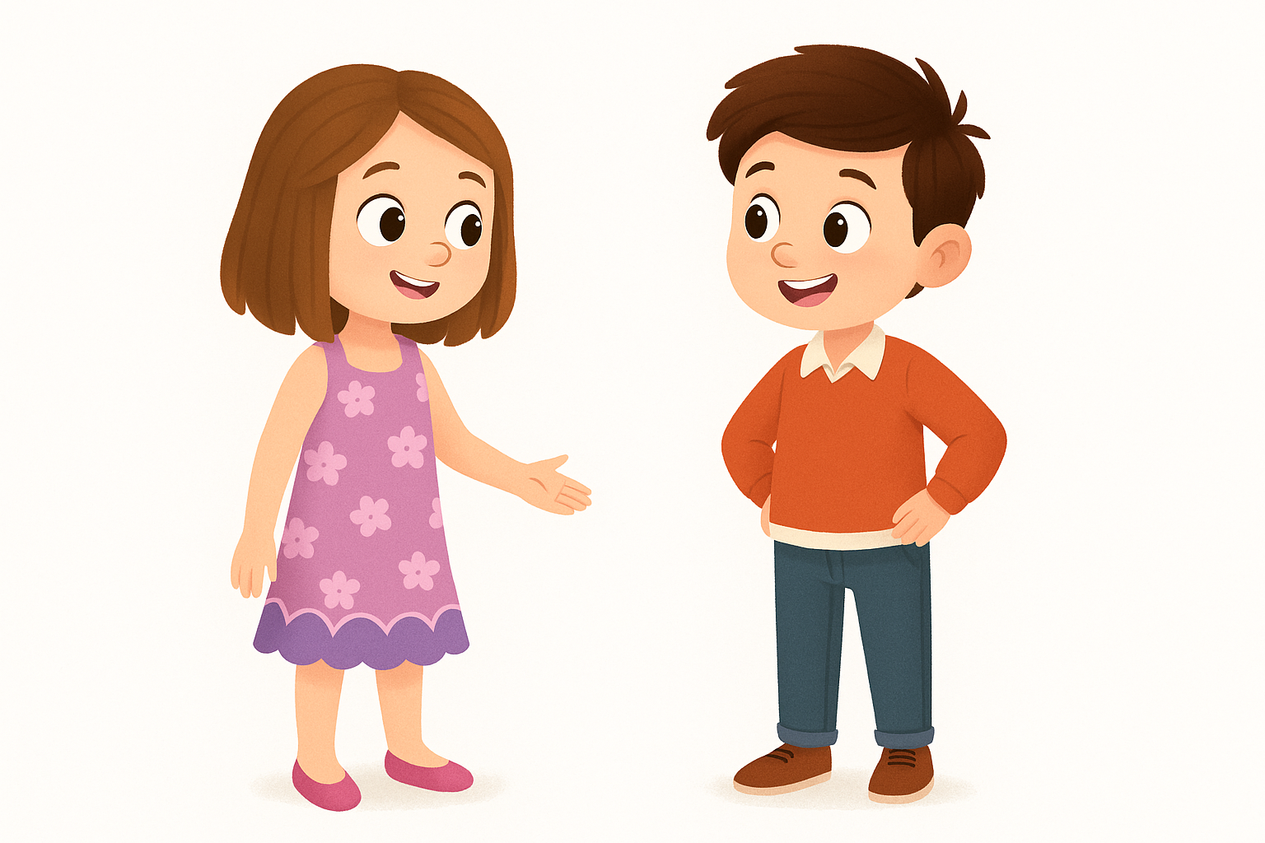

À votre tour. Qui veut poser la question en français ?
Qu’est-ce que tu aimes faire à ______ ?

Slide 10


Qui veut poser la question en français ?
Qu’est-ce que tu aimes faire à _______ ?

Slide 11

Chacun pose la question à son voisin.
Qu’est-ce que tu aimes faire à _________ ?
Qu’est-ce que tu aimes faire à _________ ?

Slide 12


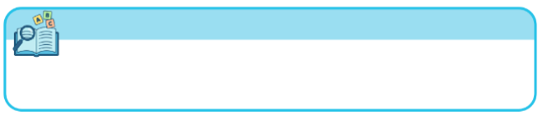
Plan de la séance 2
Réservé à l’enseignant
Réservé à l’enseignant (e)
Poser la question : « Qu’est-ce que tu aimes faire à l’école ? »
2. Lecture
Lecture des graphèmes (er - et - ez- es)
Écriture des graphèmes (er - et - ez- es)

Slide 13


Maintenant, on va faire de la lecture. On va apprendre à lire les sons « er - et - ez- es ». Soyez attentifs.

Slide 14
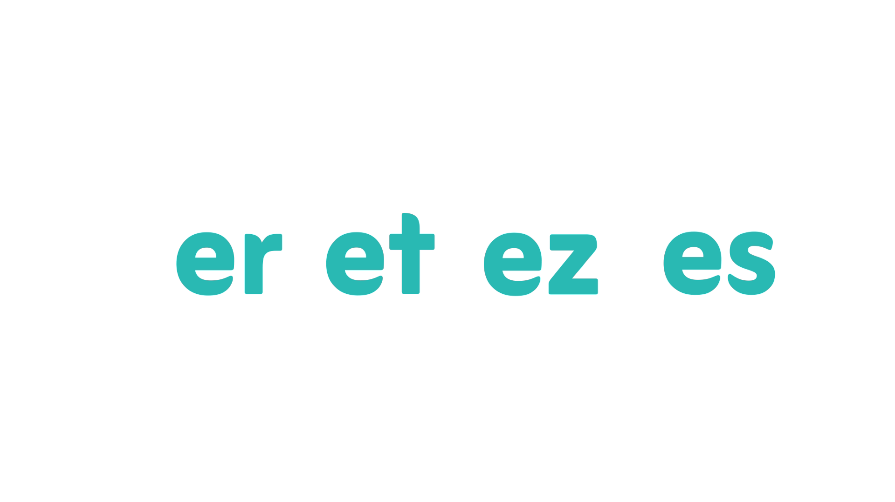
Lecture de la vidéo.

Slide 15
Lisons ensemble : « er - et – ez - es».
er et ez es

Slide 16
Qui veut passer au tableau pour montrer les cartes qui font le son « er » ?
er
br
er
oi
bl
au
er

Slide 17
Qui veut passer au tableau pour montrer les cartes qui font le son « et » ?
et
cl
eau
et
om
cr
et

Slide 18
Qui veut passer au tableau pour montrer les cartes qui font le son « ez » ?
ez
ez
gl
oi
ez
fr
eau

Slide 19
Qui veut passer au tableau pour montrer les cartes qui font le son « es » ?
es
gr
au
es
an
es
oi

Slide 20
Qui veut passer au tableau pour lire ?
gl
au
br
er
an
cr
ez

Slide 21
Qui veut passer au tableau pour lire ?
es
au
pr
et
an
gr
dl

Slide 22
Qui veut passer au tableau pour lire ?
et
oi
ez
eau
er
tr
es

Slide 23
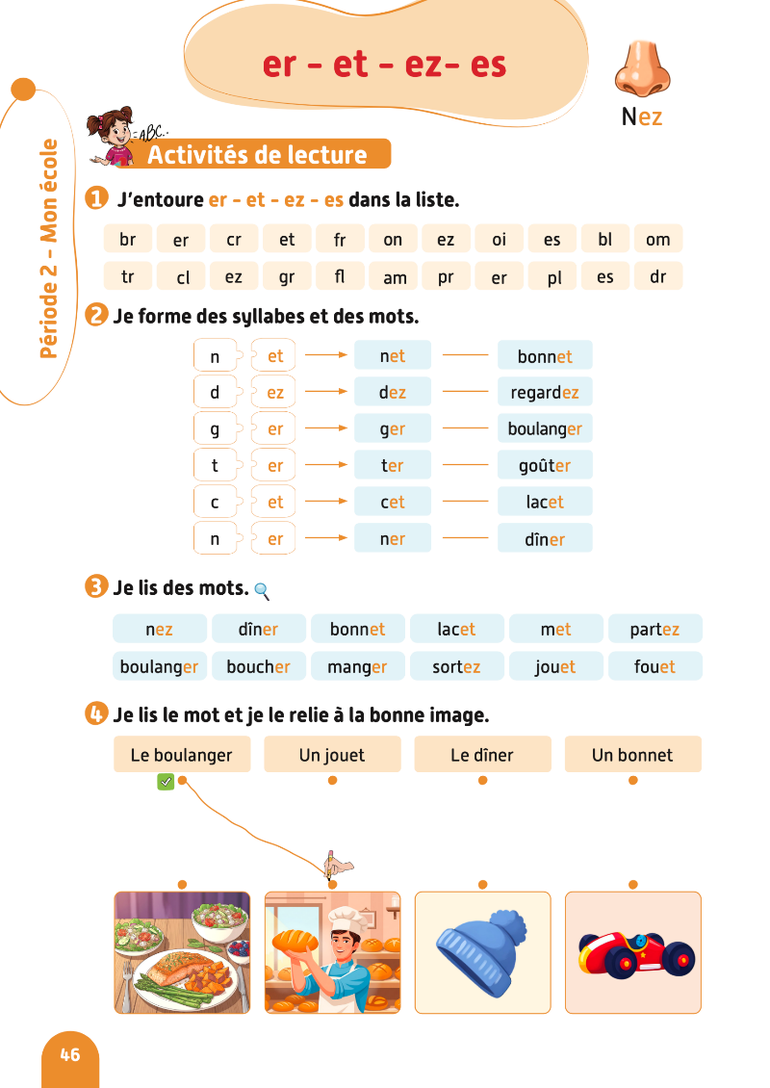
Ouvrez votre livret à la page 46.

Slide 24
Vous allez faire l’activité 1. Qui veut expliquer la consigne ?
00

Slide 25
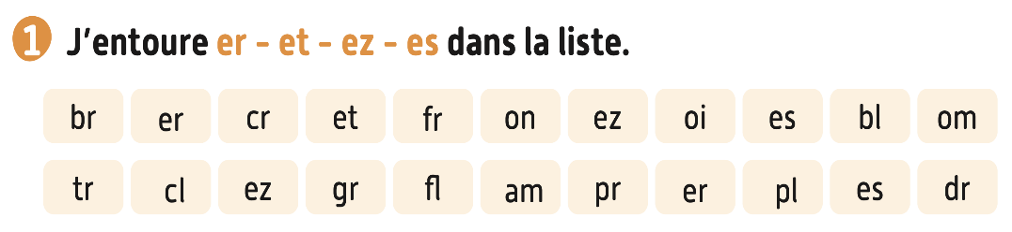

Maintenant vous allez travailler en binômes. Comparez et discutez vos réponses avec votre voisin.

Slide 26

Corrigez.

Slide 27

Maintenant, nous allons écrire des mots avec les sons « er - et - ez- es ». Soyez attentifs.

Slide 28

Prenez vos ardoises.

Slide 29

Observez le mot « boulanger ». Le son « er » s’écrit avec les lettres e et r.
boulanger

Slide 30

Écrivez le mot complet sur vos ardoises.
boulang ___

Slide 31
Levez vos ardoises.

Slide 32
Corrigez.
boulanger

Slide 33
Observez le mot violet. Le son « et » s’écrit avec les lettres e - t.
violet

Slide 34

Écrivez le mot complet sur vos ardoises.
viol ___

Slide 35
Levez vos ardoises.

Slide 36

Corrigez.
violet

Slide 37

Observez le mot nez. Le son « ez » s’écrit avec les lettres e - z.
nez

Slide 38
Écrivez le mot complet sur vos ardoises.
n ___

Slide 39
Levez vos ardoises.

Slide 40
Corrigez.
nez

Slide 41
Observez le mot les. Le son « es » s’écrit avec les lettres e - s.
Les

Slide 42
Écrivez « les » sur vos ardoises.

Slide 43
Levez vos ardoises.

Slide 44
Corrigez.
Les

Slide 45
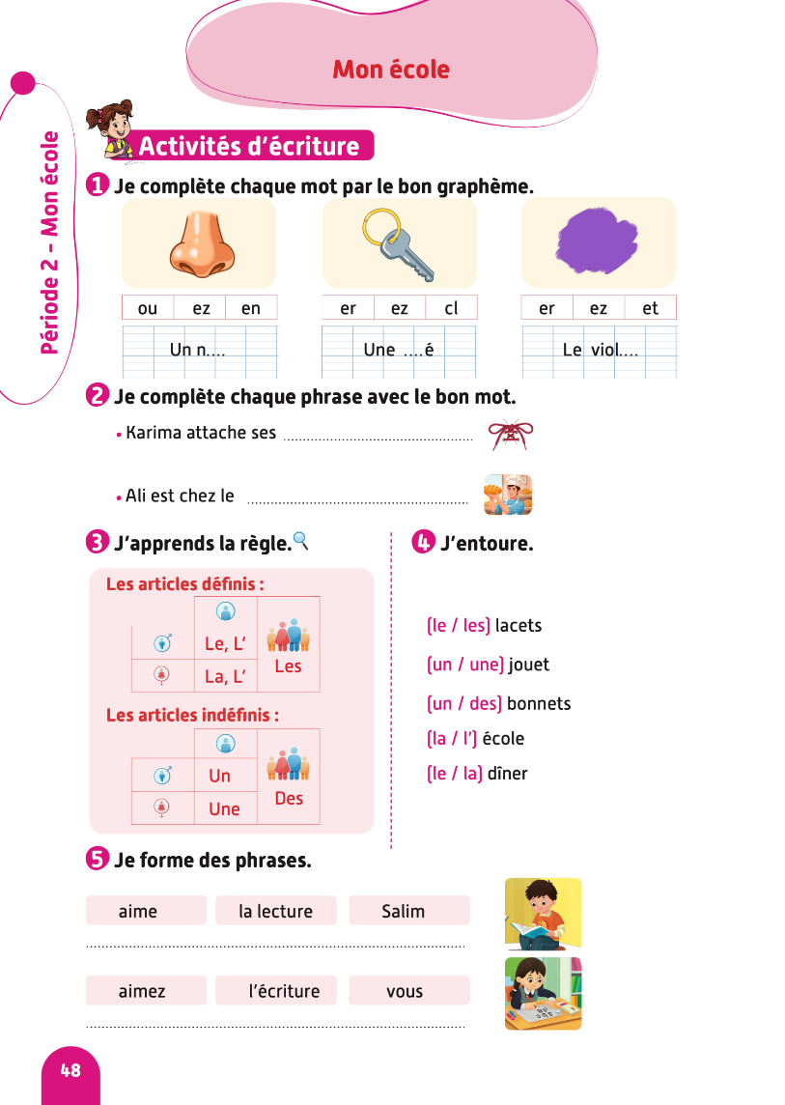
Prenez vos livrets à la page 48.

Slide 46

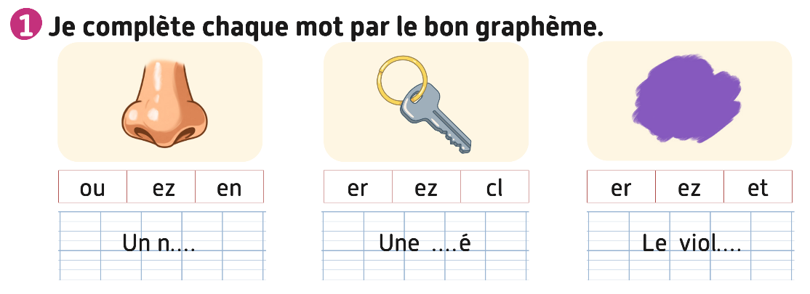
Vous allez faire l’activité 1. Je vais expliquer la consigne et passer entre les rangs pour vous aider.

Slide 47

Corrigez.
ez
cl
et

Slide 48

La séance d’aujourd’hui est terminée. À demain.

